Slide 1
TRƯỜNG THCS LONG BIÊN
BÀI GIẢNG TRỰC TUYẾN
MÔN: GDCD 8
Bài 6 - Tiết 1
XÁC ĐỊNH MỤC TIÊU CÁ NHÂN
GV: Nguyễn Thị Bích Thuận

Slide 2
03
CÁCH XÁC ĐỊNH
MỤC TIÊU CÁ NHÂN

Slide 3
S
SPECIFIC – TÍNH CỤ THỂ
Chỉ có những mục tiêu cụ thể mới giúp ta thực hiện được ước mơ của mình
M
MEASURABLE – ĐO LƯỜNG ĐƯỢC
Các mục tiêu gắn với những con số cụ thể để XĐ được khối lượng công việc cần hoàn thành
A
ATTAINBLE – TÍNH KHẢ THI
Khả năng thực hiện mục tiêu, không nên đưa những mục tiêu xa với
T
R
Phải phù hợp với thực tế
REALISTIC – TÍNH THỰC TẾ
Chọn ra mốc TG cụ thể để hoàn thành mục tiêu. Sự trì hoãn chính là rào cản lớn nhất của thành công
TIME BOUND – GIỚI HẠN TG
CÁCH XÁC ĐỊNH MỤC TIÊU CÁ NHÂN

Slide 4
Notes:
https://www.youtube.com/watch?v=-DJtfSCaQJQ

Slide 5
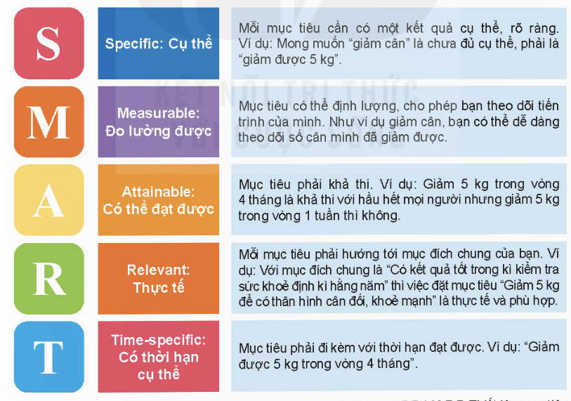
CÁCH XÁC ĐỊNH MỤC TIÊU CÁ NHÂN

Slide 6
VÍ DỤ:
Khi học Tiểu học, Hoàng từng 5 năm liền đạt danh hiệu HSG. Nhưng lên lớp 6, kết quả học tập của Hoàng không tốt, nhất là môn Toán. Các bài kiểm tra môn Toán liên tiếp đầu năm học, Hoàng chỉ đạt điểm 5. Hoàng rất buồn nhưng chưa biết làm cách nào để có thể học tốt hơn. Em hãy giúp Hoàng đặt mục tiêu và lên kế hoạch hành động để nâng cao thành tích học tập ở môn Toán theo gợi ý sau đây:

Slide 7
Mục tiêu
Mục tiêu dài hạn (Điểm tổng kết cuối năm): Mục tiêu trung hạn (Điểm tổng kết HKI): Mục tiêu ngắn hạn (Điểm kiểm tra 1 tiết gần nhất):
Kế hoạch hành động
TG học toán mỗi ngày
Số lượng BT toán phải làm mỗi ngày
Những người có thể giúp đỡ khi gặp khó khăn trong việc thực hiện mục tiêu

Slide 8
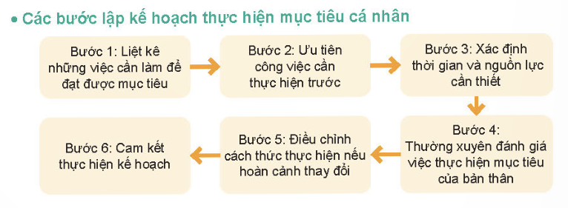

Slide 9
LUYỆN TẬP

Slide 10
VIẾT LẠI MỤC TIÊU THEO CÁC BƯỚC SMART TRONG VD SAU
1
2
3
Biết trượt pa-tanh
Tự tin thuyết trình trước lớp
Khám phá các di sản của địa phương nơi em sinh sống

Slide 11
Biết trượt pa-tanh
Bước 1 | - Xin bố mẹ tiền học và mua giày trượt pa-tanh - Đăng kí khóa học trượt pa-tanh - Mua giày trượt pa-tanh - Rủ bạn học cùng - Sắp xếp thời gian để học và tập trượt pa-tanh - Xem clip hướng dẫn tập
Bước 2 | Ba công việc cần ưu tiên làm trước: - Xin bố mẹ tiền học và mua giày trượt pa-tanh - Sắp xếp thời gian để học và tập trượt pa-tanh - Mua giày trượt pa-tanh
Bước 3 | - Thời gian cần thiết: mỗi tuần học một buổi, mỗi buổi 45 phút - Nguồn lực cần thiết: tài chính, thời gian, bạn bè học và tập cùng, nếu có
Bước 4 | Đánh giá sự tiến bộ của mình sau mỗi buổi tập.
Bước 5 | Điều chỉnh thời gian tập, số lượng buổi tập tùy theo thời gian và kế hoạch học tập ở trường và nguồn lực tài chính (nếu không đủ tiền đăng kí học có thể tự xem các clip hướng dẫn và tự tập theo, nếu không đủ tiền mua giày mới có thể mua lại giày đã qua sử dụng,...).
Bước 6 | Cam kết thực hiện kế hoạch bằng cách viết ra giấy, dán lên bảng kế hoạch, nhờ bố mẹ nhắc nhở, động viên,...

Slide 12
Bước 1 | - Lựa chọn chủ đề thuyết trình - Viết ra trước nội dung thuyết trình để tập - Dành thời gian mỗi ngày hoặc mỗi tuần tập thuyết trình 30 phút - Tập thuyết trình trước nhóm bạn thân quen hoặc gia đình - Ghi âm/ ghi hình lại lúc thuyết trình để rút kinh nghiệm - Xem clip các diễn giả thuyết trình để học hỏi kinh nghiệm - Đăng kí khóa học kĩ năng thuyết trình.
Bước 2 | - Lựa chọn chủ đề thuyết trình - Viết ra trước nội dung thuyết trình để tập - Dành thời gian mỗi ngày hoặc mỗi tuần tập thuyết trình 30 phút.
Bước 3 | Thời gian: Mỗi tuần ba buổi tập thuyết trình, mỗi buổi tập 15-30 phút. Nguồn lực cần thiết: thời gian, tài chính cho việc đăng kí khóa học (nếu cần thiết), thiết bị kết nối internet để xem thêm các clip.
Bước 4 | Đánh giá việc thực hiện mục tiêu của bản thân bằng cách xem thời gian mình dành cho việc chuẩn bị và tập luyện, xem lại các bản ghi âm, ghi hình để đánh giá sự tiến bộ hoặc nhờ gia đình, bạn bè xem mình thuyết trình và phản hồi giúp.
Bước 5 | Điều chỉnh cách thực hiện: Nếu tự làm, tự tập mà thấy khó khăn, có thể thay đổi cách làm như: đăng kí khóa học, nhờ thầy cô, anh chị đi trước hướng dẫn, nhờ bạn bè phản hồi,... Tự đánh giá bản thân sau mỗi tuần thực hiện kế hoạch.
Bước 6 | Cam kết thực hiện kế hoạch bằng cách viết ra giấy, dán lên bảng kế hoạch, nhờ bố mẹ nhắc nhở, động viên,...
Tự tin thuyết trình trước lớp

Slide 13
Khám phá di sản địa phương
Bước 1 | - Tìm hiểu về các di sản địa phương nơi em sinh sống - Nghiên cứu cách thức di chuyển - Lên kế hoạch tài chính - Lựa chọn cách thức di chuyển, cùng lập nhóm bạn bè để khám phá các di sản địa phương - Lên kế hoạch thời gian cho từng chuyến đi - Chia sẻ với bố mẹ, người thân, tìm sự hỗ trợ, ủng hộ - Tìm bạn đồng hành
Bước 2 | Lựa chọn những công việc ưu tiên cần thực hiện trước: - Tìm hiểu và lựa chọn địa điểm - Lên kế hoạch cho từng địa điểm, từng chuyến đi - Chia sẻ và tìm sự hỗ trợ, ủng hộ, đồng hành.
Bước 3 | Thời gian: Kế hoạch trong vòng 2 năm, lên kế hoạch từng năm. Nguồn lực: sự hỗ trợ, ủng hộ của gia đình, bạn đồng hành, tài chính cá nhân, các kĩ năng cơ bản như giao tiếp, tìm hiểu, nghiên cứu địa điểm, kĩ năng lập kế hoạch, kĩ năng hoạch định tài chính,...
Bước 4 | Với kế hoạch dài hạn, đánh giá theo từng năm, mỗi năm đã thực hiện được phần nào của kế hoạch. Liệt kê những việc đã làm được và những việc tiếp tục cần làm.
Bước 5 | Điều chỉnh cách thức thực hiện, ví dụ sau 1 năm, có thể sở thích thay đổi, thay đổi địa điểm, có thể kết hợp với các hoạt động khác như chương trình giao lưu, tình nguyện tại một huyện nào đó và kết hợp khám phá di sản địa phương.
Bước 6 | Cam kết thực hiện kế hoạch bằng cách viết ra giấy, dán lên bảng kế hoạch, nhờ bố mẹ nhắc nhở, động viên, có bạn đồng hành cùng lên kế hoạch.

Slide 14
Notes:
https://www.youtube.com/watch?v=c2D7s0f9Tb0

Slide 16
VẬN DỤNG
TRÌNH BÀY MỤC TIÊU CÁ NHÂN CỦA EM TRONG NĂM HỌC NÀY

Slide 17
Education Course
Thank You All

